Slide 1
Phần 1: Spring Framework
Nhóm 4
Nguyễn Hữu Mạnh
Phan Trung Kiên
Nguyễn Hữu Hiếu

Slide 2
Overview
Phần 1: Spring
1 – Spring Framework Overview
2 - Spring History
3 - Spring Feature
4 - Spring Architecture
5 - Spring Project

Slide 3
1. Spring Framework Overview?
Spring giúp ta tạo những ứng dụng Java trong môi trường doanh nghiệp
Nó cung cấp tất cả công cụ của ngôn ngữ Java, đồng thời support Groovy và Kotlin như một lựa chọn thay thế cho Java trên JVM, và với khả năng linh hoạt để tạo nên bất kì kiến trúc nào mà một ứng dụng cần.
Spring Framework 5.1 yêu cầu JDK 8+ (Java SE 8+) để hoạt động
Spring Framework được phân chia thành các module. Bạn có thể chọn lựa các module mà application cần thiết để ghép vào.
Notes:
Spring makes it easy to create Java enterprise applications.
It provides everything you need to embrace the Java language in an enterprise environment, with support for Groovy and Kotlin as alternative languages on the JVM, and with the flexibility to create many kinds of architectures depending on an application’s needs.
As of Spring Framework 5.1, Spring requires JDK 8+ (Java SE 8+) and provides out-of-the-box support for JDK 11 LTS. Java SE 8 update 60 is suggested as the minimum patch release for Java 8, but it is generally recommended to use a recent patch release.

Slide 4
2. Spring history
Spring được viết bởi Rod Johnson và lần đầu tiên được phát hành theo giấy phép Apache 2.0 vào tháng 6 năm 2003. Spring có kích thướng nhẹ, phiên bản cơ bản của Spring framework có kích thước khoảng 2MB.
Sau này dần dần được tích hợp thêm các module độc lập như:
Servlet API (JSR 340), WebSocket API (JSR 356), Concurrency Utilities (JSR 236)
JSON Binding API (JSR 367)
Bean Validation (JSR 303)
JPA (JSR 338)
JMS (JSR 914)

Slide 5
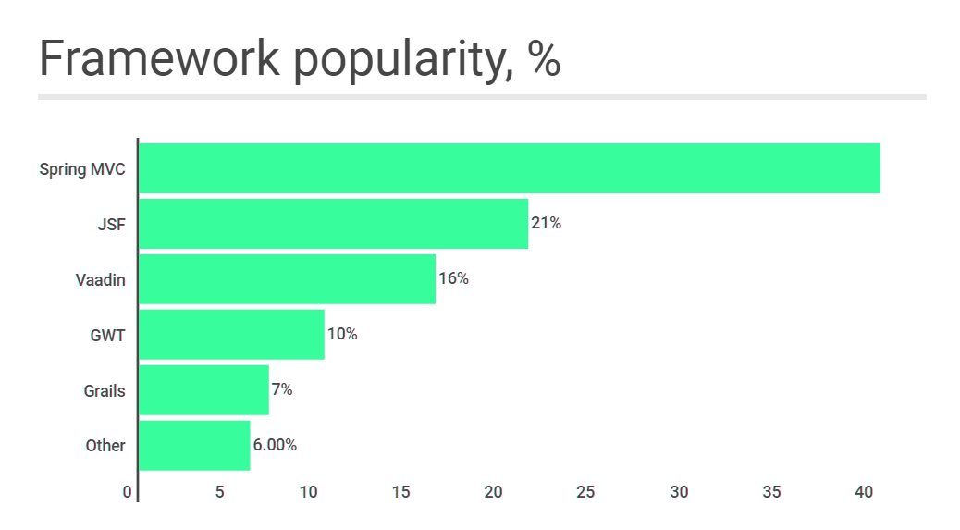
2. Spring history
Trải qua thời gian, Spring ngày càng được hoàn thiện, phát triển và trở thành Framework được cộng đồng Java ưa thích nhất.

Slide 6
3. Spring feature
Dưới đây là các lợi ích mà các tính năng của Spring đem lại
POJO Based: POJO – plain old java object. Cho phép các developer phát triển các application enterprise sử dụng các đối tượng java đơn giản(chỉ gồm thuộc tính, constructor, các hàm getter, setter) mà không cần phải implement bất cứ một interface nào.
Modular: Spring được tổ chức theo hướng module hóa. Vì vậy, mặc dù spring hỗ trợ rất rất nhiều thứ, developer chỉ cần quan tâm tới thứ họ cần và bỏ qua các thứ còn lại.
Integration with existing frameworks: Spring không phát triển lại những gì đã có, thay vào đó nó được phát triển và tích hợp các framework sẵn có như các ORM framework, JEE, … và một số công nghệ tầng view

Slide 7
3. Spring feature
Testablity: việc testing trong một ứng dụng Spring thì rất là đơn giản. Hơn thế nữa, bằng việc sử dụng các POJO thì nó trở nên rất dễ dàng để sử dụng dependency injection cho việc inject test data.
Web MVC: Spring Web Framework được thiết kế rất tốt cho việc thiết kế website, nó là một sự thay thế tuyệt vời cho các framework khác như Struts, …
Lightweight: Spring rất nhẹ, đặc biệt là so với EJB. Mang lại lợi ích rất lớn khi triển khai các application với tài nguyên của server hữu hạn
Spring còn rất rất nhiều các tính năng tuyệt vời khác …

Slide 8
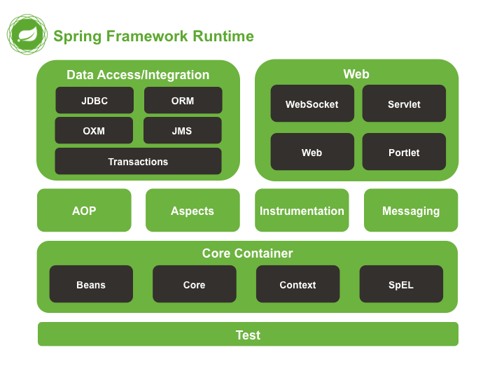
4. Spring Architecture
Web
Data Access/Intergration
Aop, Aspects, Instrument, Messaging
Core Container
TEST

Slide 9
4.1. Test module
Testing là một phần không thể thiếu trong quá trình phát triển phần mềm.
Spring Framework hỗ trợ toàn diện cho việc kiểm thử hệ thống
Unit Testing
Intergration Testing
Tham khảo tại link sau:
https://docs.spring.io/spring-framework/docs/current/spring-framework-reference/testing.html

Slide 10
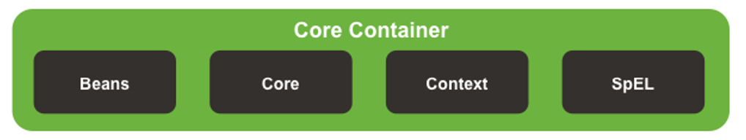
4.2. Core Container module
Core Container được ví như trái tim của một application phát triển bằng Spring. Nó bao gồm:
Core module cung cấp các thành phần cơ bản của framework, bao gồm các tính năng IoC(inversion of control) và DI(dependency injection)
Bean module cung cấp BeanFactory. Nó hỗ trợ cho việc implement factory pattern
Context module được xây dựng dựa trên cơ sở vững chắc được cung cấp bởi module Core và Bean. Nó là một phương tiện trung gian để truy cập tới bất kì đối tượng nào đã được xác định và cấu hình
SpEL - Spring Expression Language module giúp cho cấu hình Spring Framework linh hoạt hơn

Slide 11

4.3. Aop, Aspects, Instrument, Messaging
AOP (aspect-oriented programming) module cung cấp lập trình hướng khía cạnh.
Aspects module cung cấp sự tích hợp AspectJS, giúp bổ sung các tính năng trong AOP
Instrumentation module cung cấp sự đo đạc cho các class
Messaging cung cấp hỗ trợ cho STOMP như là Websocket sub-protocol được sử dụng trong application

Slide 12
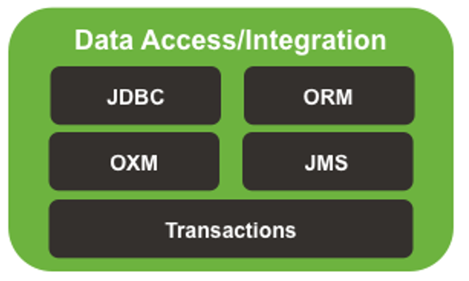
4.4. Data Access/Intergration module
JDBC module cung cấp api để kết nối và thực hiện truy vấn với CSDL
ORM module cung cấp tầng tích hợp cho các ORM Api khác như JPA, JDO, Hibernate
OXM module cung cấp tầng abstraction hỗ trợ ánh xạ Object/XML cho JAXB, Castor, XMLBeans, Xtream
JSM - Java Messaging Service module bao gồm các tính năng cho việc messaging.
Transaction: module quản lý các transaction cho những class kế thừa các interface đặc biệt và cho tất cả các POJOS

Slide 13
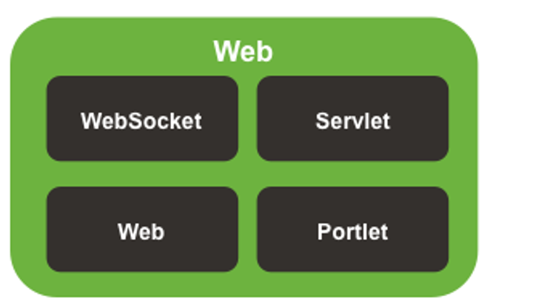
4.5. Web module
WebSocket module cung cấp communication 2 chiều giữa client và server
Servlet
Web module cung cấp các tính năng như upload file, khởi tạo IoC container sử dụng Servlet và Web Application context
Portlet module cung cấp triển khai MVC trong môi trường Portlet.

Slide 14
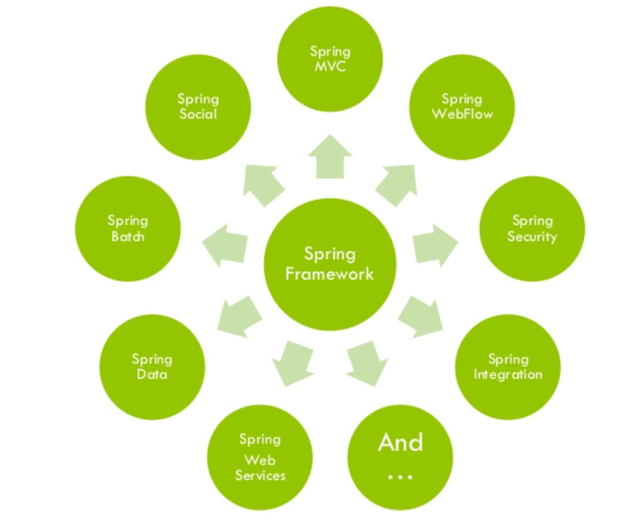
5. Spring project
Spring Data
Spring Security
Spring Boot
Spring Batch
Spring Kafka
And many more https://spring.io/projects

Slide 15
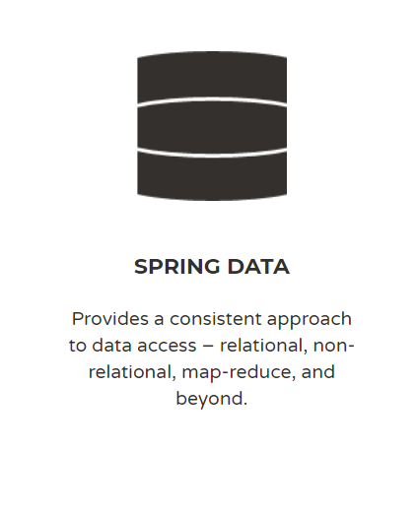
6.2 Spring Data
Feature
Powerful repository and custom object-mapping abstractions
Dynamic query derivation from repository method names
Implementation domain base classes providing basic properties
Support for transparent auditing (created, last changed)
Possibility to integrate custom repository code
Easy Spring integration via JavaConfig and custom XML namespaces
Advanced integration with Spring MVC controllers
Experimental support for cross-store persistence
Notes:
Spring Data’s mission is to provide a familiar and consistent, Spring-based programming model for data access while still retaining the special traits of the underlying data store.
It makes it easy to use data access technologies, relational and non-relational databases, map-reduce frameworks, and cloud-based data services. This is an umbrella project which contains many subprojects that are specific to a given database. The projects are developed by working together with many of the companies and developers that are behind these exciting technologies.
Features
Powerful repository and custom object-mapping abstractions
Dynamic query derivation from repository method names
Implementation domain base classes providing basic properties
Support for transparent auditing (created, last changed)
Possibility to integrate custom repository code
Easy Spring integration via JavaConfig and custom XML namespaces
Advanced integration with Spring MVC controllers
Experimental support for cross-store persistence

Slide 16
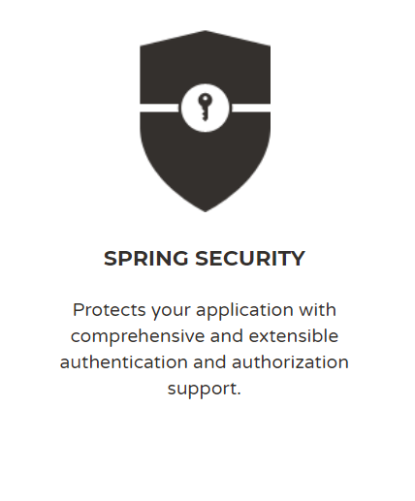
6.3 Spring Security
Features
Comprehensive and extensible support for both Authentication and Authorization
Protection against attacks like session fixation, clickjacking, cross site request forgery, etc
Servlet API integration
Optional integration with Spring Web MVC
Much more…
Notes:
Spring Security is a powerful and highly customizable authentication and access-control framework. It is the de-facto standard for securing Spring-based applications.
Spring Security is a framework that focuses on providing both authentication and authorization to Java applications. Like all Spring projects, the real power of Spring Security is found in how easily it can be extended to meet custom requirements
Features
Comprehensive and extensible support for both Authentication and Authorization
Protection against attacks like session fixation, clickjacking, cross site request forgery, etc
Servlet API integration
Optional integration with Spring Web MVC
Much more…

Slide 17
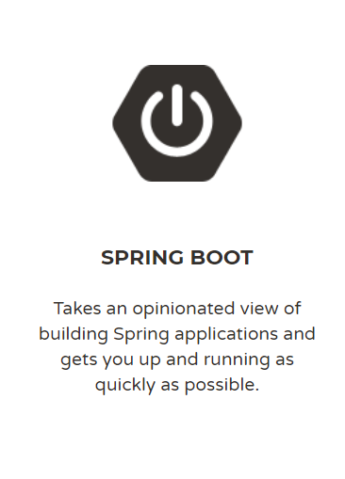
6.4 Spring Boot
Features
Create stand-alone Spring applications
Embed Tomcat, Jetty or Undertow directly (no need to deploy WAR files)
Provide opinionated 'starter' dependencies to simplify your build configuration
Automatically configure Spring and 3rd party libraries whenever possible
Provide production-ready features such as metrics, health checks and externalized configuration
Absolutely no code generation and no requirement for XML configuration
Notes:
Spring Boot makes it easy to create stand-alone, production-grade Spring based Applications that you can "just run".
We take an opinionated view of the Spring platform and third-party libraries so you can get started with minimum fuss. Most Spring Boot applications need very little Spring configuration.
Features
Create stand-alone Spring applications
Embed Tomcat, Jetty or Undertow directly (no need to deploy WAR files)
Provide opinionated 'starter' dependencies to simplify your build configuration
Automatically configure Spring and 3rd party libraries whenever possible
Provide production-ready features such as metrics, health checks and externalized configuration
Absolutely no code generation and no requirement for XML configuration
You can also join the Spring Boot community on Gitter!
Talks and videos

Slide 18
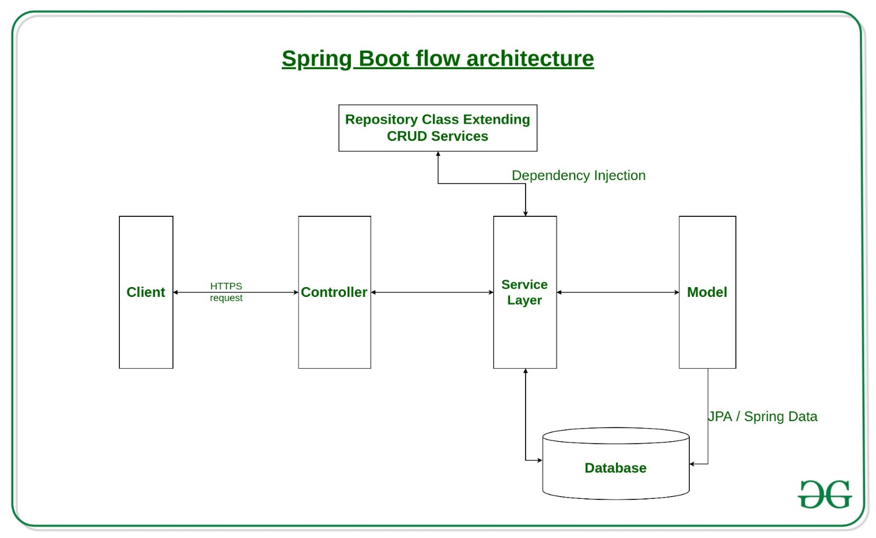
6.4 Spring Boot Architecture

Slide 19
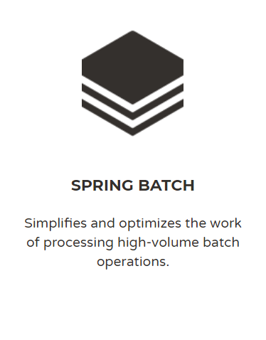
6.5 Spring Batch
Features
Transaction management
Chunk based processing
Declarative I/O
Start/Stop/Restart
Retry/Skip
Notes:
A lightweight, comprehensive batch framework designed to enable the development of robust batch applications vital for the daily operations of enterprise systems.
Spring Batch provides reusable functions that are essential in processing large volumes of records, including logging/tracing, transaction management, job processing statistics, job restart, skip, and resource management. It also provides more advanced technical services and features that will enable extremely high-volume and high performance batch jobs through optimization and partitioning techniques. Simple as well as complex, high-volume batch jobs can leverage the framework in a highly scalable manner to process significant volumes of information.
Features
Transaction management
Chunk based processing
Declarative I/O
Start/Stop/Restart
Retry/Skip
Web based administration interface (Spring Cloud Data Flow)

Slide 20

6.6 Spring Kafka
Features
KafkaTemplate
KafkaMessageListenerContainer
@KafkaListener
KafkaTransactionManager
spring-kafka-test jar with embedded kafka server
Notes:
The Spring for Apache Kafka (spring-kafka) project applies core Spring concepts to the development of Kafka-based messaging solutions. It provides a "template" as a high-level abstraction for sending messages. It also provides support for Message-driven POJOs with @KafkaListener annotations and a "listener container". These libraries promote the use of dependency injection and declarative. In all of these cases, you will see similarities to the JMS support in the Spring Framework and RabbitMQ support in Spring AMQP.
Features
KafkaTemplate
KafkaMessageListenerContainer
@KafkaListener
KafkaTransactionManager
spring-kafka-test jar with embedded kafka server

Slide 21
Phần 2: Spring Boot

Slide 22
II. Các nội dung chính trong SPRINGBOOT
1. Xây dựng một ứng dụng Spring Boot cơ bản
2. Cấu trúc của một chương trình
3. Các annotation thường dùng

Slide 23
1. Xây dựng một ứng dụng Spring Boot cơ bản
Maven: Maven là công cụ quản lý và thiết lập tự động 1 dự án phần mềm. Maven cho phép nhà phát triển sử dụng một trong các plugin của mình thay vì phải viết toàn bộ các dòng code mô tả quá trình đóng gói. Ngoài ra Maven còn cho phép tải về các thư viện phụ thuộc thông qua internet, điều này giúp cho việc chia sẻ cũng như quản lý phiên bản trở nên dễ dàng hơn
- Gradle: Gradle kết hợp các ưu điểm của Ant và Maven đồng thời đem lại các cải thiện mới thông qua việc sử dụng Groovy (một trong những ngôn ngữ JVM) trong việc giải quyết bài toán đóng gói. Nhờ vậy build script viết bằng Gradle trở nên ngắn gọn và trực quan dễ đọc hơn

Slide 24
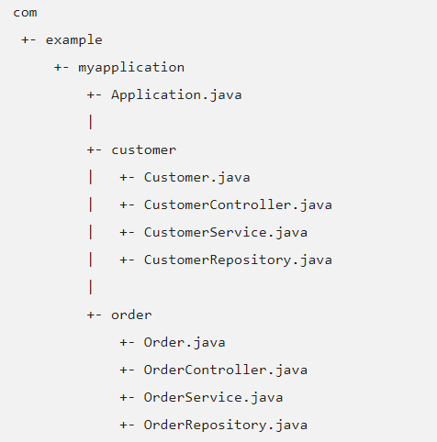
2. Cấu trúc của một chương trình cơ bản

Slide 25
3. Các annotation thường dùng.
Annotations là một tính năng mới được thêm vào từ java 5. Nó được hiểu là một dạng chú thích hoặc meta data được chèn vào code java để đặc tả dữ liệu cho một đối tượng, giá trị nào đó.
Các Annotation thường được sử dụng:
@Component: là một Annotation đánh dấu trên các class giúp Spring nhận biết là một bean
@Autowired:
@Service gắn cho các Bean đảm nhiệm xử lý logic
@Repository gắn cho các Bean đảm nhiệm giao tiếp với DB
@Component gắn cho các Bean khác.

Slide 26
@Controller là nơi tiếp nhận các thông tin request từ phía người dùng. Nó có nhiệm vụ đón nhận các yêu cầu (kèm theo thông tin request) và chuyển các yêu cầu này xuống cho tầng @Serivce xử lý logic.
@PostMapping có nhiệm vụ đánh dấu hàm xử lý POST request trong Controller
@RequestMapping là một annotation có ý nghĩa và mục đích sử dụng rộng hơn các loại @GetMapping, @PostMapping,v.v..

Slide 27
Phần 3: Demo Spring Boot Rest API

Slide 28
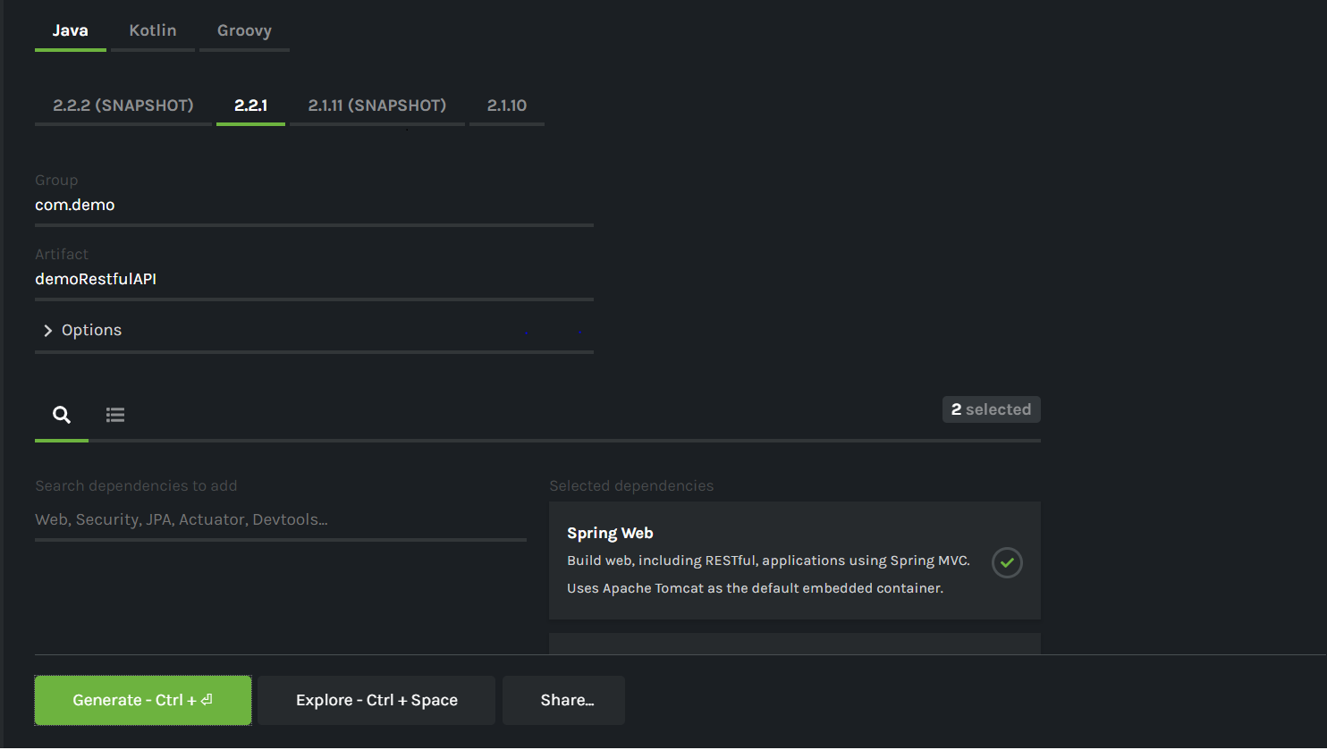
III. Demo xây dựng REST API cơ bản với Spring Boot.
Bước 1: Khởi tạo project Spring ở trang https://start.spring.io/ .

Slide 29
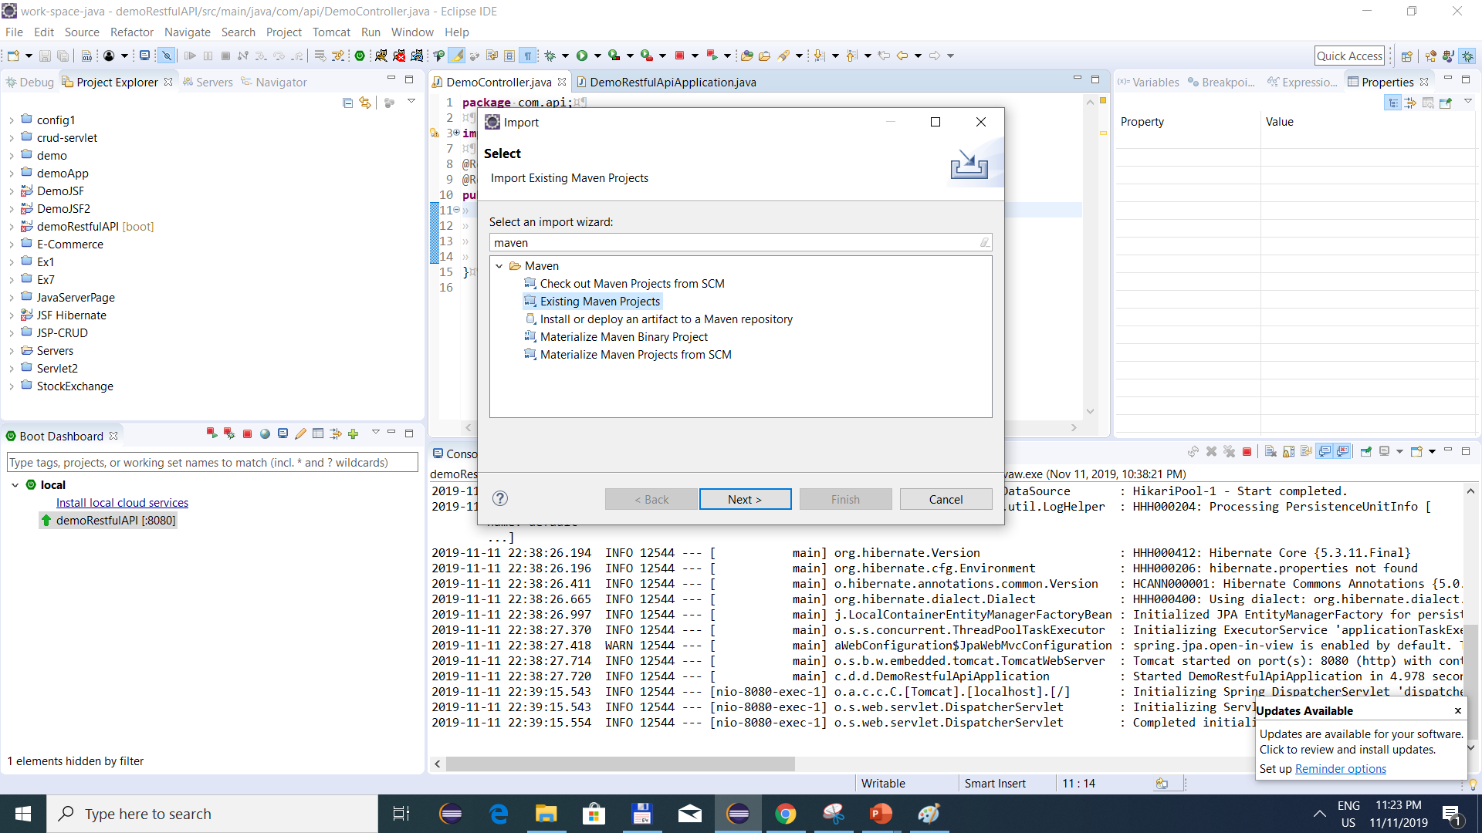
III. Demo xây dựng REST API cơ bản với Spring Boot.
Bước 2: Import project vừa tạo: File → Import → Existing Maven project

Slide 30
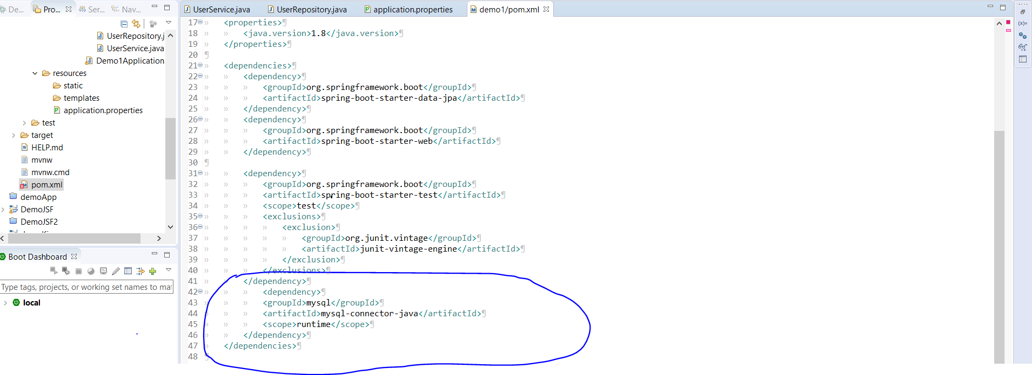
III. Demo xây dựng REST API cơ bản với Spring Boot.
Bước 3: Cài thêm driver của hệ quản trị CSDL.

Slide 31
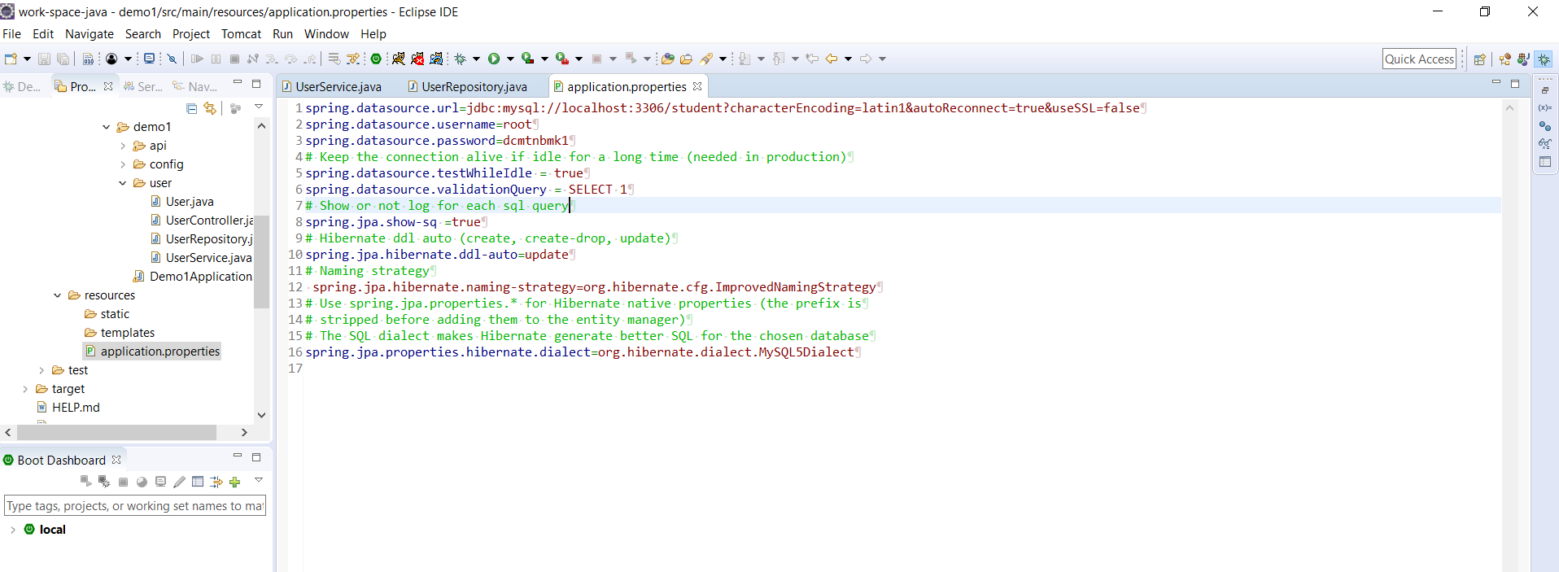
III. Demo xây dựng REST API cơ bản với Spring Boot.
Bước 4: Cấu hình chuôi kết nỗi tới DB.

Slide 32
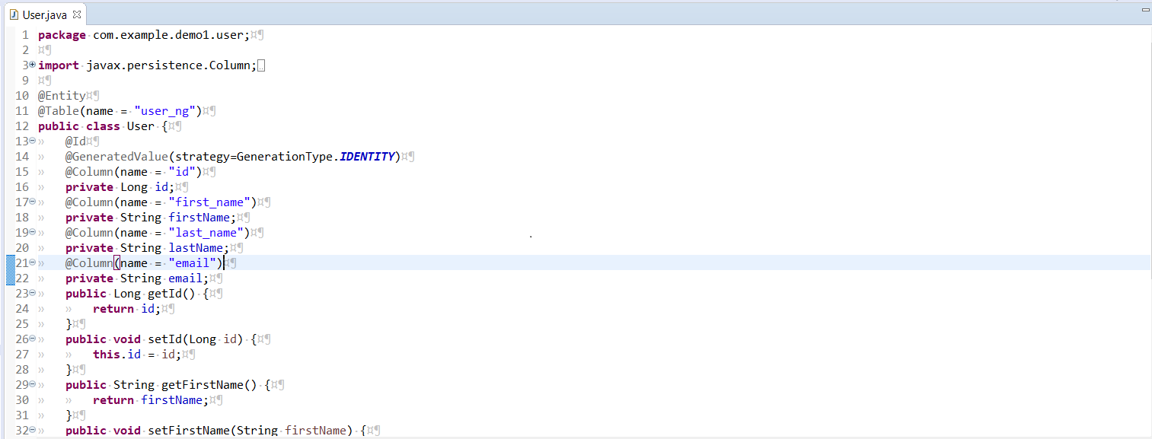
Bước 5: Xây mô hình Kiến trúc Controller-Service-Repository để tạo API và tương tác với dữ liệu
* Tạo class để liên kết với table trong CSDL với annotation @Entity

Slide 33
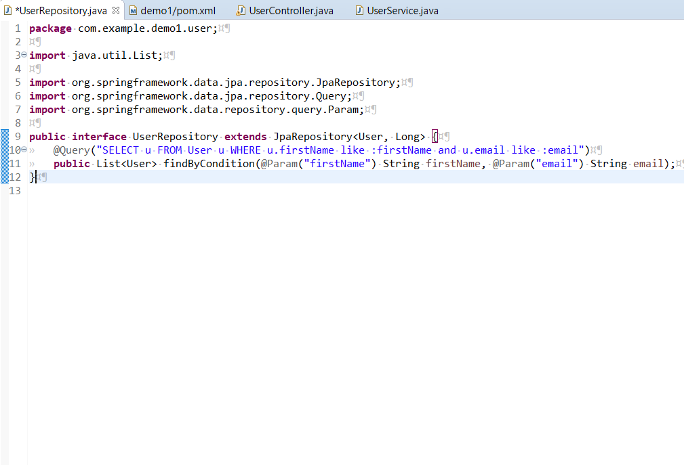
* Tạo interface để tương tác với DB với annotation @Respository

Slide 34
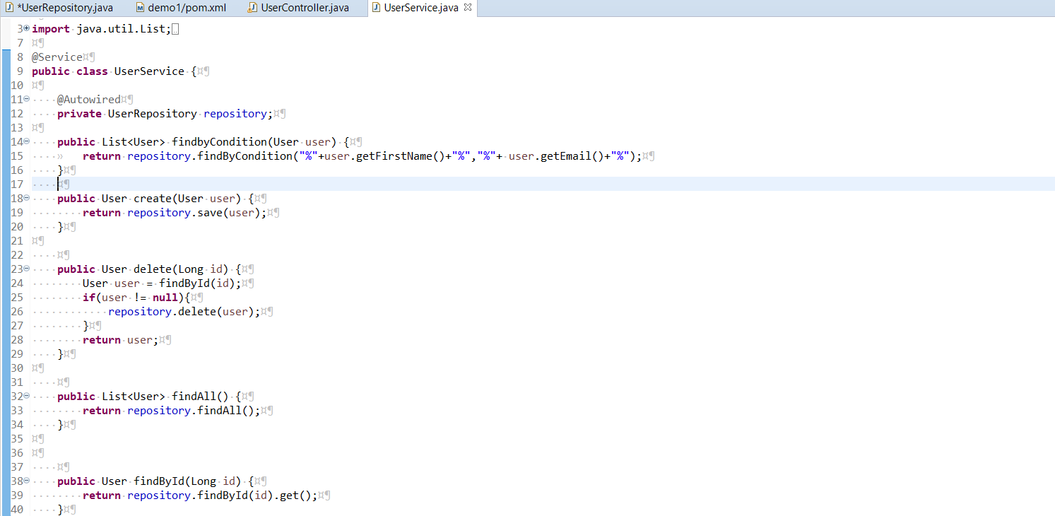
* Tạo class để thực hiện các logic nghiệp vụ với annotation @Service

Slide 35
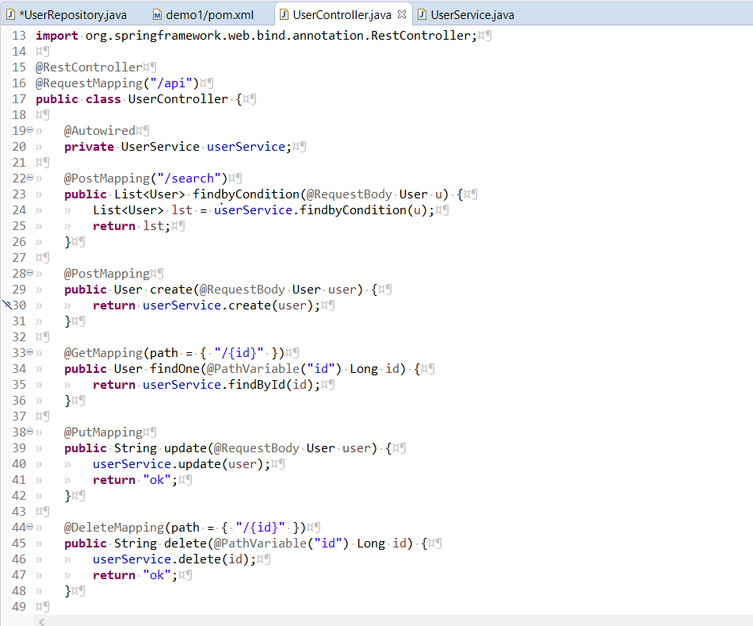
* Tạo class để nhận các yêu câu từ bên ngoài, xử lý và phản hồi lại với annotation @Controller

Slide 36
III. Demo xây dựng REST API cơ bản với Spring Boot.
Bước 5: Build web-app Angular 6 để sử dụng API đã tạo.
Cài đặt node.js và npm
Tạo project Angular:
+ npm install -g @angular/cli
+ ng new demo tạo mới dự án.
+ Tạo file service để gọi API.
+ Tạo các file HTML.
+ Tạo các file compoment để tương tác giữa HTML và Service.
https://www.baeldung.com/spring-boot-angular-web

Slide 37
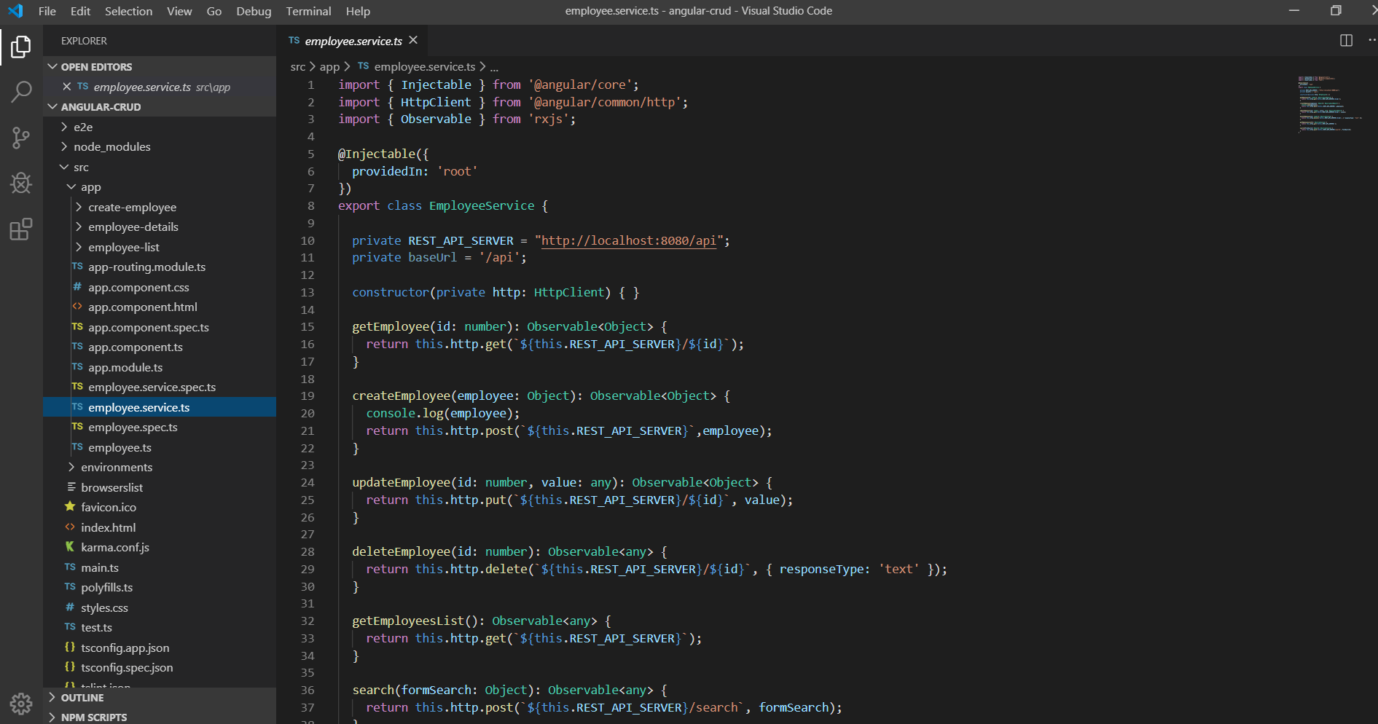
*file service.ts

Slide 38
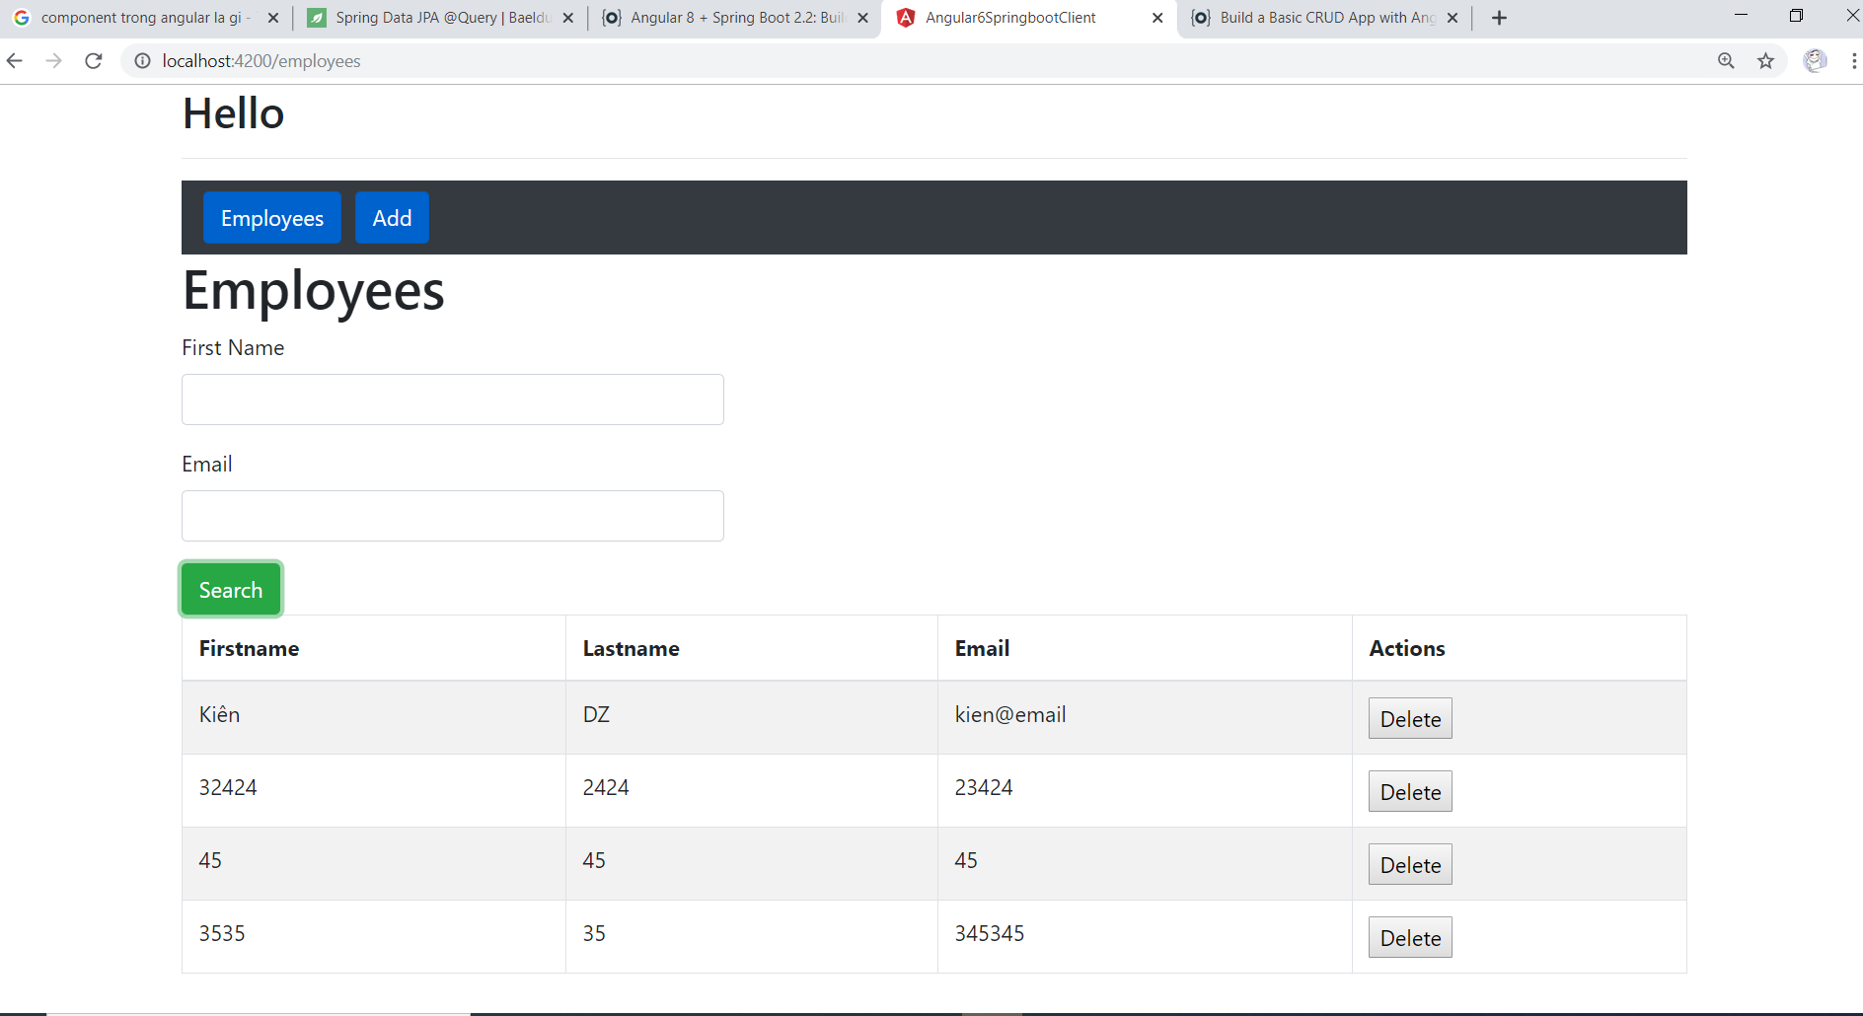
Chạy Angular bằng câu lệnh: ng-serve, URL: http://localhost:4200/employees

Slide 39
Phần 4: Angular
Tổng hợp các phần sử dụng angular trong bài tập lớn

Slide 40
Các thành phần đã được sử dụng
4.1 Module
4.2 Component
4.3 Service and DI
4.4 Routing and Navigation
4.5 Form
4.6 HTTP module
4.7 Life Cycle
4.8 Authentication Guard
4.9 Master Detail Page

Slide 41
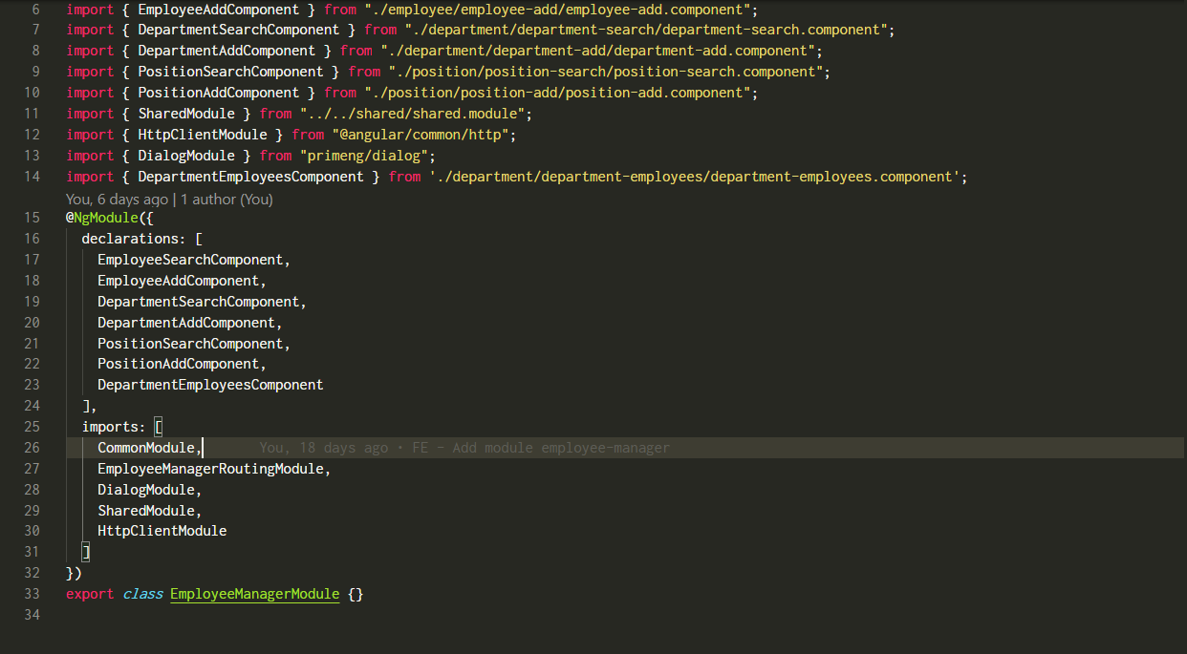
4.1 Module
Thêm các module riêng rẽ. Khi đó ta tách biệt được logic giữa các module. Ngầm hiểu moduel là các chức năng chính của hệ thống.
Ví dụ: ở bài này ta có các module quản lý nhân viên, quản lý hóa đơn

Slide 42
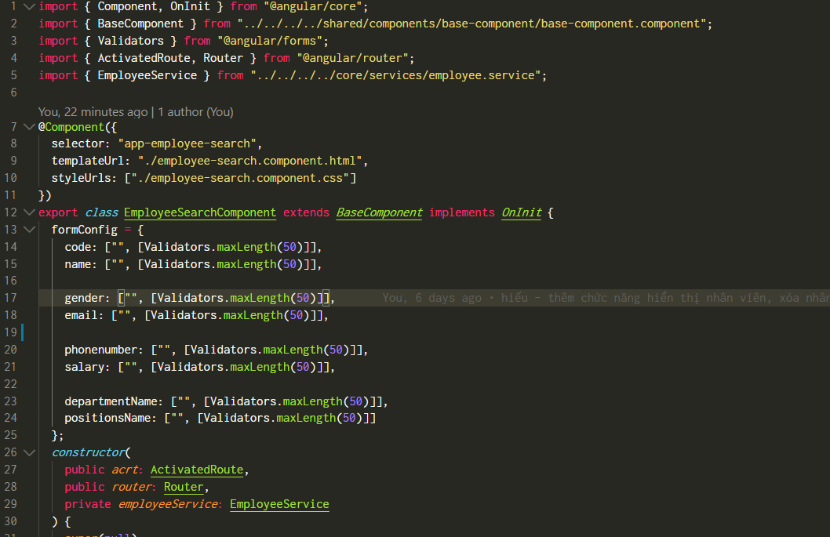
4.2 Component
Component được hiểu như là các khối để xây dựng lên module.
Ví dụ: trong module quản lý nhân viên ta có các component để hiển thị thông tin nhân viên, component để thêm nhân viên

Slide 43
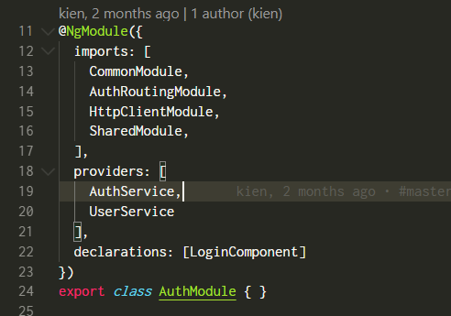
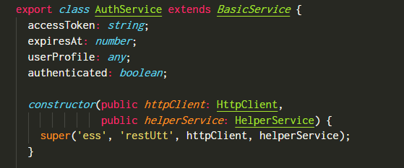
4.3 Service and DI – Tạo, khai báo và sử dụng một service
Service là các hàm có chức năng hỗ trợ xử lý các dịch vụ API từ bên ngoài hệ thống và làm rất nhiều công việc khác.
Service sử dụng cơ chế DI giống với DI trong Java

Slide 44
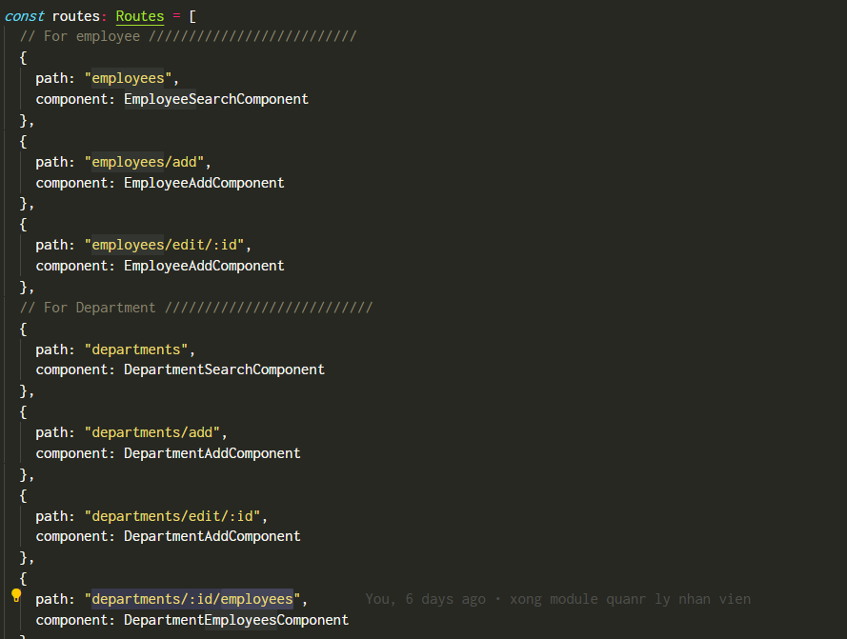
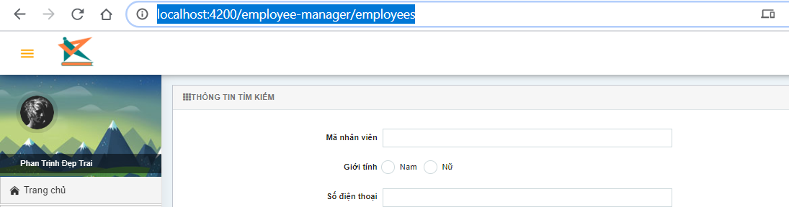
4.4 Routing and Navigation
Routing – được sử dụng để điều hướng giữa các màn hình trong ứng dụng mà không cần load lại trang web.

Slide 45
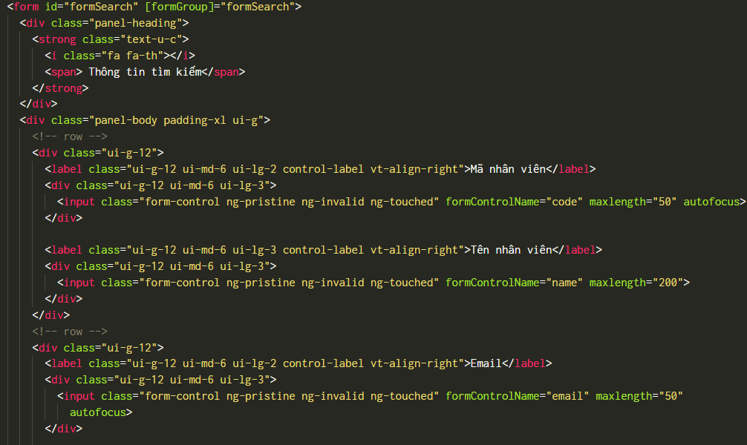
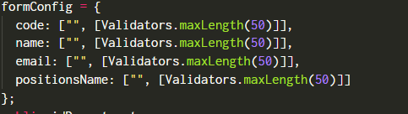
4.5 Form
Sử dụng formControl trong Angular giúp việc tạo form nhập dữ liệu cho người dung dễ dàng hơn. Trong đó bao gồm cả validation, hiển thị các message lỗi và phát hiện các thay đổi khi nhập dữ liệu

Slide 46
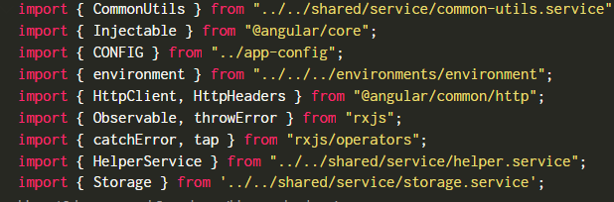
4.6 HTTP module
HTTP module trong angular giúp ta giao tiếp với API từ bên ngoài.
Sử dụng cơ chế Rxjs để tạo ra các reactive.
Sử dụng HTTP module ta có thể gọi các method get, put, post từ API.

Slide 47
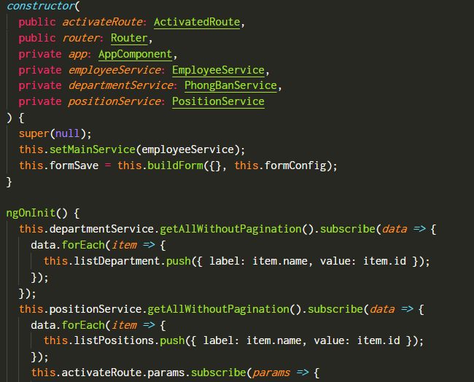
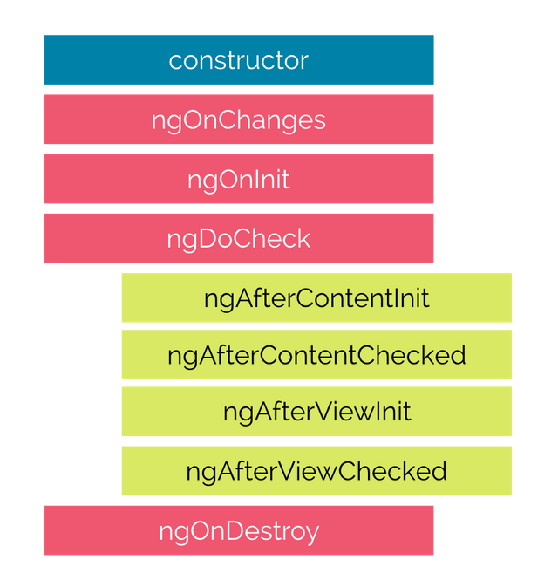
4.7 Lifecycle
Constructor và ngOnInit là 2 hàm được sử dụng phổ biến trong angular.
Constructor: được sử dụng để khởi tạo dữ liệu, khởi tạo formControl
ngOnInit: được sử dụng để gọi các request ngay sau khi constructor khai báo dữ liệu. Điều này thì giúp giảm thiểu lỗi undefined có thể gây trắng trang sau này

Slide 48
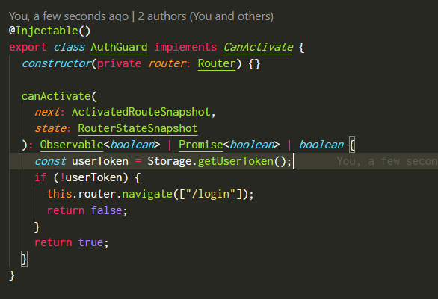
4.8 Authentication Route Guard
Được sử dụng để bảo vệ các router bên trong. Cho phép người dung có quyền gì thì được truy cập vào các chức năng gì.
Hàm canActive().

Slide 49
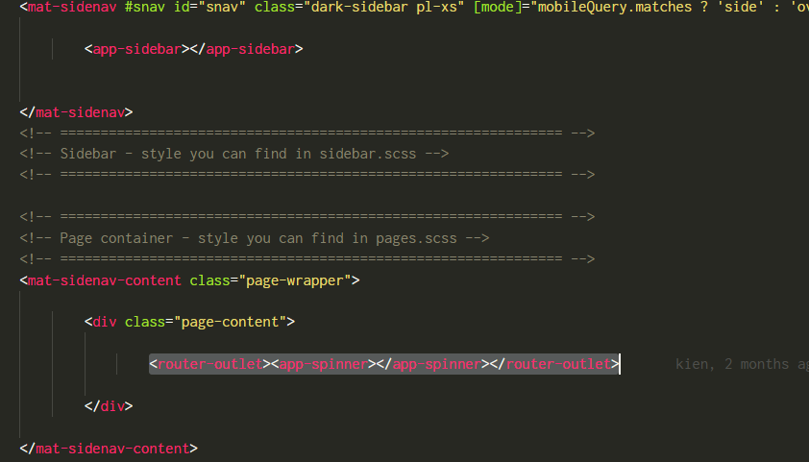
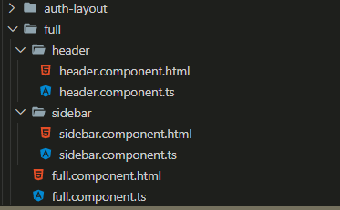
4.9 Master Detail Page
Nhờ vào việc sử dụng các Component, ta dễ dàng cấu hình và tái sử dụng lại các đoạn ui thường dung. Từ đó có thể dễ dàng tạo master page, detail page hoặc là chia nhỏ tất cả thành các component khác nhau và tái sử dụng một cách linh hoạt.

Slide 50
Tài liệu tham khảo
https://data-flair.training/blogs/java-frameworks/
https://spring.io/projects/spring-boot
https://spring.io/projects/spring-framework
https://spring.io/projects/spring-data
https://spring.io/projects/spring-security
https://spring.io/projects/spring-batch
https://spring.io/projects/spring-kafka

Slide 51
THANK YOU!

